Slide 1
Мой прадедушка участник Великой Отечественной Войны 1941-1945 г.г.
Цыганкова Анжелика 2а кл.

Slide 2
Повилягин Иван Михайлович родился в 1919 году в деревне Хмелёвка Большеуковского района Омской области. Вырос в большой семье,был старшим .

Slide 3
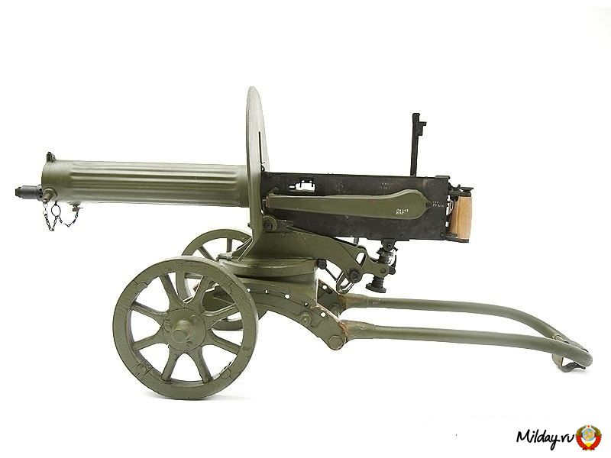
На фронт ушёл в октябре 1942 года. Был отправлен на первый Украинский фронт. Боевые действия проходили в районе города Белая церковь. Там воевал артеллеристом стрелял из пулемета.

Slide 4
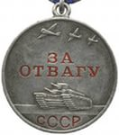
В конце 1943года был тяжело ранен осколком гранаты в правую руку. Долго пролежал в госпитале ,перенес 4 сложные операции. Далее был демобилизован по ранению инвалидом 3-й группы . Награжден медалью за отвагу.

Slide 5
После госпиталя вернулся в свою деревню Хмелевка,работал в Райпотребсоюзе инспектором.Прожил до 76 лет.

Slide 6
Спасибо деду за Победу!

